Slide 1
PULMONER EMBOLİ

Slide 2
Sunum planı
Tanım
İnsidans
Patogenez ve Risk Faktörleri
Klinik
Tanı ve Ayırıcı Tanı
Tedavi

Slide 3
Tanım
Kan pıhtılarının (trombüs ya da multiple trombüs) sistemik dolaşımdan pulmoner vasküler yatağa yerleşmesi sonucu oluşan klinik tablo
Venöz tromboembolizm: DVT ve Pulmoner emboli

Slide 4
İnsidans
Yıllık ortalama insidans 23-269/100000
80 yaş sonrasında; risk 10 kat artar
Tedavi edilmemiş olgularda mortalite%25-30
Tedavi edilenlerde %2-8 e kadar düşer
Tanıdaki gecikmeler mortaliteyi arttırır

Slide 5
Patogenez ve Risk Faktörleri
Venöz sistemdeki trombüs (%90-95 alt ekstremite derin venleri)
Daha nadiren üst ekstremite, prostat, uterus, renal ven, sağ kalp)
Virchow triadı: Venöz staz
Hiperkoagülabilite
Endotel hasarı

Slide 6
Risk Faktörleri
Yüksek Risk
Kalça, diz protez veya kırığı
Major cerrahi
Multiple travma
Orta Risk
İnmobilizasyon
Pulmoner emboli veya DVT öyküsü
Östrojen içeren ilaç ya da alet kullanımı
Trombofili
Kanser
Kemoterapi
Antipsikotik ilaç kullanımı
Santral venöz katater veya alet
Düşük Risk
İleri yaş
Laparoskopik cerrahi
6-8 saatten uzun yolculuk
3 günden fazla yatak istirahati
Morbid obezite
Variköz venler
Hamilelik

Slide 7
Klinik
Dispne
Plöritik göğüs ağrısı
Öksürük
Hemoptizi
Taşipne (>16/dk)
Taşikardi (>100/dk)
İkinci kalp sesinin pulmoner komponentinin belirginleşmesi
Ral
Flebit
Vasküler tıkanıklığın şiddeti, sayısı
Embolinin yeri
Hastanın yaşı
Altta yatan kardiyopulmoner hastalığa
göre değişiklik gösterir

Slide 8
Klinik
Akut masif pulmoner emboli
Akut pulmoner enfarktüs
İzole dispne tablosu
Düzelmeyen (kronik) pulmoner emboli

Slide 9
Klinik bulgulara göre pulmoner emboli olasılığı
Risk Faktörleri | Puan
DVT semptom ve bulguları | 3.0
Pulmoner emboli dışında alternatif tanı olasılığı düşük | 3.0
Taşikardi (>100/dk) | 1,5
Son 4 hafta içinde immobilizasyon veya cerrahi | 1,5
Daha önce DVT veya pulmoner emboli öyküsü | 1,5
Hemoptizi | 1
Kanser varlığı | 1
Total skor <2.0 puan: düşük klinik olasılık
2.0-6.0 puan: orta klinik olasılık
>6.0 puan: yüksek klinik olasılık

Slide 10
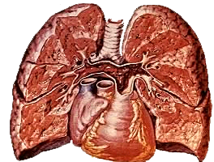
Akut masif pulmoner emboli
Dolaşım yetmezliğine yol açacak kadar pulmoner damarların masif tıkanması
Vazopresör ilaç gerektiren şiddetli hipotansiyon
Taşipne ve taşikardi
Pulmoner hipertansiyon bulguları
Sol 2.İKA pulmoner arter vurusu
Sağ ventrikül yetmezliğinde S3 galo ve triküspit yetmezlik üfürümü

Slide 11
Akut pulmoner enfarktüs
Doku nekrozundan çok hemorajik pulmoner ödeme bağlı oluşur.
Ani başlayan plöritik göğüs ağrısı, nefes darlığı, hemoptizi, plevral sürtünme sesi (frotman), plevral sıvı
Tipik pulmoner enfarkt plevral yüzeyle komşudur
Ucu hilusan bakan konveks şekilde görüntü (Hampton hörgücü)

Slide 12
İzole dispne tablosu
Enfarktüsün görülmediği submasif pulmoner emboliler sık görülen ve değerlendirilmesi en zor klinik tablo
Dipne, takipne ve taşikardi
Akciğer grafisi çoğunlukla normal
Tekrarlayan dispne ve taşikardi atakları embolik olayın ciddi olduğunu ve yüksek mortalite riskini gösterir

Slide 13
Düzelmeyen (kronik) pulmoner emboli
Pulmoner emboli çoğunlukla pıhtının rezolüsyonu ile sonuçlanır, bazen pıhtı erimeyerek pulmoner arteriyel yatak içinde organize trombüs şeklinde kalabilir
Başlangıçta eforla oluşan dispne zamanla istirahatte de görülür
Pulmoner hipertansiyon ve kor pulmonale bulguları
PA grafide genişlemiş pulmoner arter ve bazen periferik dallarda kesilmeler
Akciğer sintigrafileri çoğunlukla yüksek olasılıklı
BT anjiyografide arterlerdeki tıkanıklık görülebilir

Slide 14
Ayırıcı Tanı
Miyokard infarktüsü
Pnömoni veya bronşit
KOAH alevlenmesi
Aort diseksiyonu
Pnömotoraks
Konjestif kalp yetmezliği
Kardiyomyopati
Primer pulmoner hipertansiyon
Bronşiyal astım
Perikardit
Kostokondrit
Kaburga kırığı
İntratorasik kanser
Kas iskelet sistemiyle ilişkili ağrı
Anksiyete

Slide 15
Tanı yöntemleri
Arteriyal kan gazı
Direk akciğer radyografisi
D Dimer
EKG
Ventilasyon perfüzyon sintigrafisi
Venöz kompresyon ultrasonografisi
BT anjiyografi
EKO

Slide 16
Arteriyal kan gazı
Hipoksemi
Hipokapni, respiratuar alkaloz
P(A-a)O2 de artma

Slide 17
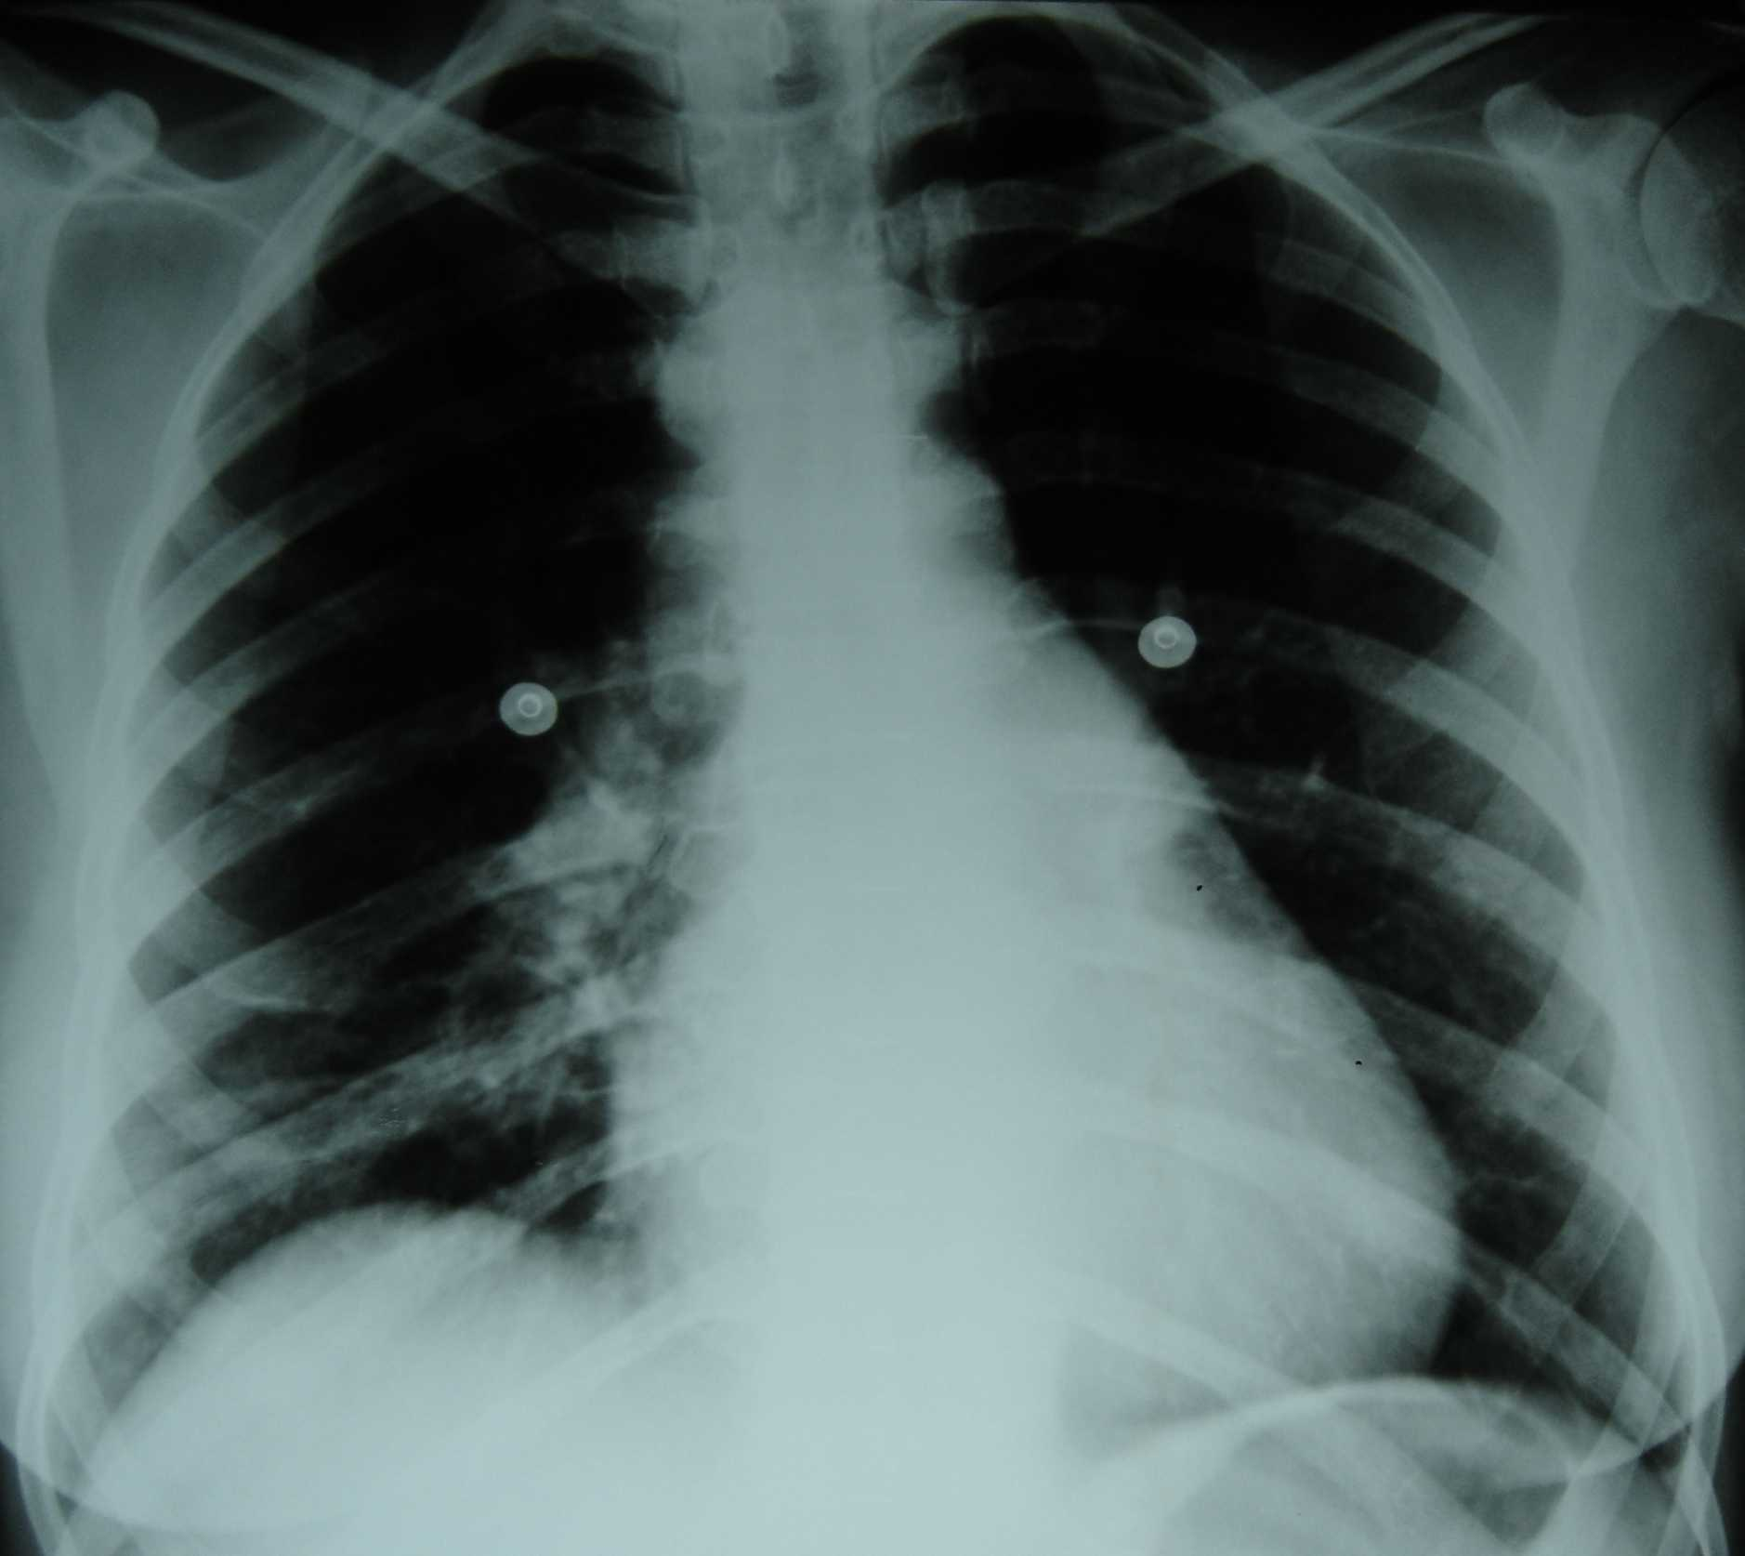
Direk akciğer radyografisi
Çoğu hastada normal olabilir
Diğer hastalıkların ayırıcı tanısında yardımcı
Tek taraflı diyafram yüksekliği
Ana pulmoner arter genişlemesi
Plevral tabanlı infiltrasyon (Hampton hörgücü)
Akciğer alanlarında avasküler bölgeler (Westermark işareti)

Slide 18
D Dimer
Fibrin yıkım ürünü
Duyarlılığı yüksek ancak özgün tanısal yöntem değil
Değişik inflamatuvar durumlar ve cerrahi işlemler yükseltebilir
Hafif orta olasılıklı embolide D Dimer düzeyi normalse emboli tanısını ekarte ettirir
Yüksek olasılıklı embolide D Dimer düzeyi normalse emboli tanısını ekarte ettirmez

Slide 19
EKG
Anterior derivasyonlarda T negatifliği
Yeni sağ dal bloğu
S1Q3T3 (derivasyon 1’de derin S, derivasyon 3’de Q dalgası ve T negatifliği)
Sağ yüklenme bulguları

Slide 20
Venöz kompresyon ultrasonografi
Ventilasyon/perfüzyon sintigrafisi:
DVT’nin gösterilmesi tanı için yeterli
Ventilasyonun olduğu alanlarda perfüzyonun olmaması pulmoner emboli için anlamlıdır

Slide 21
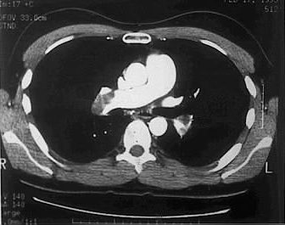
BT anjiyografi
Çok detektörlü BT’nin duyarlılığı ve özgüllüğü %95’in üzerinde

Slide 22
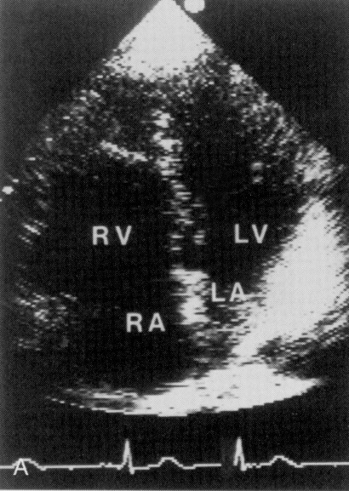
EKO:
Sağ ventrikül yüklenme bulguları

Slide 23
Tedavi
Pulmoner Emboli Şiddet Indeksi (PESI)
Mortalite risklerini belirlemek
Tedavileri planlamak
Düşük risk (1-2):
30 günlük mortalite oranı %2 ve ayaktan tedavi
Yüksek risk (3-4-5):
30 günlük mortalite oranı %14 ve bu hastalarda yakın takip gerekir

Slide 24
Pulmoner Emboli Şiddet Indeksi (PESI)
Klinik parametre | Puan
Yaş | Yaş
Erkek cinsiyet | 10
Kanser öyküsü | 30
Kalp yetmezliği öyküsü | 10
Kronik akciğer hastalığı | 10
Nabız>110/dk | 20
Sistolik kan basıncı<100 mmhg | 30
Solunum sayısı >30/dk | 20
Vücut sıcaklığı<36derece | 20
Bozulmuş mental durum | 60
Arteriyel oksijen saturasyonu<%90 | 20
Sınıf 1:<65puan Sınıf 2: 66-85 puan Sınıf 3: 86-105 puan Sınıf 4:106-125 puan Sınıf 5:>126 puan

Slide 25
Tedavi
Antikoagülan tedavi:
Heparin ve Vitamin K antogonistleri
Faktör Xa inhibitörleri
Direk trombin inhibitörleri
Reperfüzyon tedavisi:
Trombolitik tedavi
Pulmoner embolektomi

Slide 26
Heparin ve Vitamin K antogonistleri
Başlangıç tedavisi intravenöz unfraksiyone heparin(UFH) veya düşük molekül ağırlıklı heparin(DMAH)
Vitamin K antogonistleri (varfarin) diğer tedaviler kesilmeden 5-10 mg dozunda başlanır ve iki ardışık günde International Normalised Ratio (INR) 2-3 arasına geldiğinde heparin kesilerek devam tedavisine geçilir

Slide 27
Faktör Xa inhibitörleri
Faktör Xa intrensek ve ekstrensek pıhtılaşma kaskadında yer alan önemli bir faktördür
Uzun yıllar subkutanöz fondaparinux kullanıldı
Son yıllarda hızlı antikoagulan etkili INR kontrolü gerektirmeyen oral rivaroxaban ve apiksaban kullanıma girdi

Slide 28
Direk trombin inhibitörleri
Hirudin, dabigatran, argatroban
Trombosit ile etkileşimi olmadığından heparine bağlı gelişen trombositopeni durumunda tercih edilir

Slide 29
Trombolitik Tedavi
Persistan hipotansiyon ve şok tablosu
Sistolik arter basıncının 90 mmhg altına indiği yada bazal tansiyon değerine göre 40 mmhg’lık azalmanın gözlendiği masif embolide endike
rekombinan doku plazminojen aktivatörü (rt-PA) (pahalı, en güvenilir)
Streptokinaz (SK) (ucuz, alerjik rxn sık)

Slide 30
Trombolitik tedavi kontrendikasyonları
Mutlak kontrendikasyonlar
Göreceli kotrendikasyonlar
Aktif kanama
Son 6 ay içinde geçirilmiş iskemik serebrovasküler olay
Son 3 hafta içinde majör travma, cerrahi girişim, kafa travması, inme
Santral sinir sitemi tümörü
Refrakter hipertansiyon
Son 6 ay içinde geçici iskemik atak öyküsü
Gebelik ve postpartum birinci hafta
Aktif peptik ülser
İnfektif endokardit
İleri karaciğer yetmezliği

Slide 31
Pulmoner embolektomi
Pulmoner arterlerdeki trombüsün cerrahi olarak çıkarılmasıdır
Mortalitesi yüksek işlem
Sadece aktif kanaması olan veya yüksek kanama riski nedeni ile trombolitik veya antikoagulasyon yapılamayan hastalarda

Slide 32
Tedavi süresi
Rekürren venöz tromboemboli (VTE) riski ile kanam komplikasyon riski arasındaki dengeye bağlıdır
Nüks riskini en aza indirmek için uzun süreli antikoagulan tedavinin minimum 3 ay olması gerekir
İkinci bir idiyopatik VTE atağında süresiz antikoagulasyon

Slide 33
Profilaksi
UFH,DMAH yada fondaparinuks
%50 oranında VTE gelişimi önlenir
Antikoagulan kontrendikasyonu bulunanlara intermittan pnömatik kompresyon veya elastik çorap
Ortopedik veya diğer major cerrahi işlemden önce ve postoperatif dönemde ek kısa zamanda profilaksiye başlanmalı ve mobilize oluncaya kadar sürdürülmeli

Slide 34
HAZIRLAYAN
TÜSAD-GEAK üyesi
Dr.Fulsen Bozkuş
Kahraman Maraş Sütçü İmam Üniversitesi
Tıp Fakültesi

